Slide 1

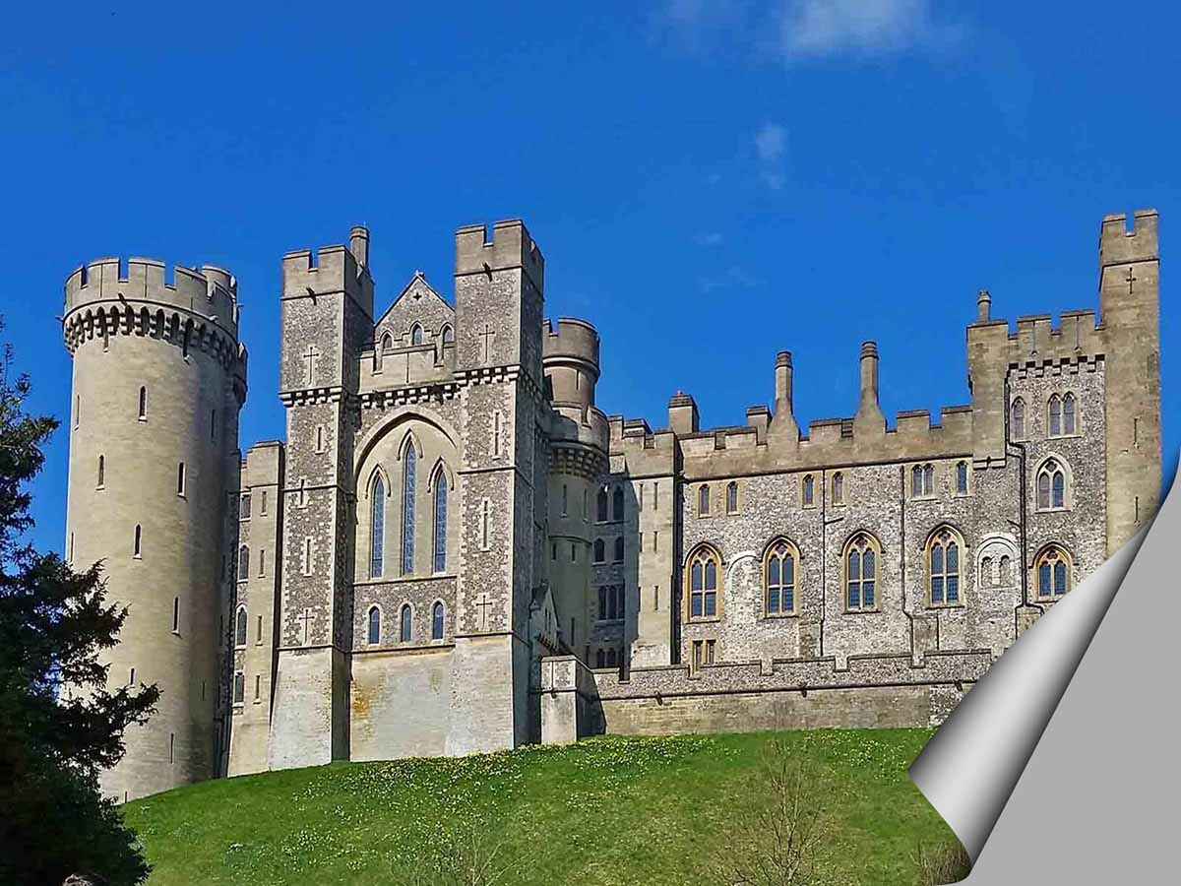






Arundel Castle
ENGLAND
Arundel Castle
Arundel Kalesi
England
Ingiltere
Arundel kastély
Arundel Castle
Castillo de Arundel
Anglia
England
Inglaterra
Arundel Castle
Le château d’Arundel
Anglia
Arundel Castle
Angleterre
England
Castello di Arundel
Arundel Castle
Arundei Castle
Arundel Castle
Inghilterra
Αγγλία
Anglicko
Castelo de Arundel
Anglia
Замок Арундел
טירת ארונדל
Kasteel van Arundel
Inglaterra
Engeland
Англия
אנגליה

Slide 2
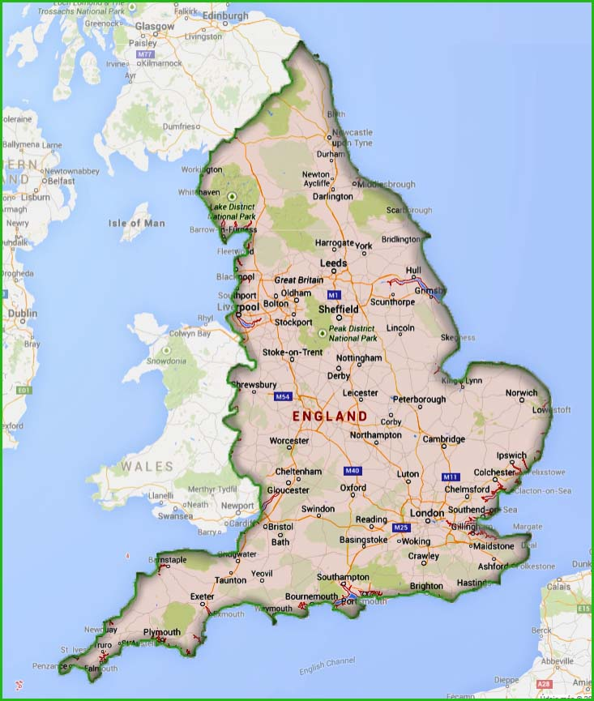


England
GPS N 50°51‘22‘‘ W 0°33‘13‘‘
Google Map

Slide 3

Arundel Castle / Anglicko
Arundel Castle je obnovený a prestavaný stredoveký hrad v západnom Sussexe a súčasne jedno z najdlhšie obývaných vidieckych sídiel v Anglicku.
Bol založený Rogerom de Montgomery v roku 1067, ktorý sa stal prvým majiteľom grófstva Arundel vďaka Viliamovi Dobyvateľovi.
Od 11. storočia, hrad slúžil ako sídlo a bol vo vlastníctve rodiny vojvodu z Norfolku po dobu viac ako 400 rokov.
Hrad bol zničený v anglickej občianskej vojne a v období 1870 - 90 bol takmer kompletne prestavaný. Vďaka nádhernej gotickej architektúre, je považovaný za jedno z najväčších diel viktoriánskeho Anglicka.
Wikipedia
Hudba : Andre Segovia
Fotografie : súkromné
E-mail : pista2011@gmail.com
Zostavil : Steve
Rok : 2015

Slide 4
Arundel Castle / England
Arundel Castle is a restored and remodeled medieval castle in West Sussex. It is one of the longest inhabited country houses in England.
It was established by Roger de Montgomery on 1067. Roger became the first to hold the earldom of Arundel by the graces of William the Conqueror.
From the 11th century, the castle has served as a home and was in the ownership of the family of the Duke of Norfolk for over 400 years.
The castle was damaged during the English Civil War and between the 1870s and 1890s was almost completely rebuilt. The magnificent architecture in Gothic style is considered to be one of the great works of Victorian England.
Wikipedia
Music : Andre Segovia
Photos : personal
E-mail : pista2011@gmail.com
Arranged by : Steve
Year : 2015

Slide 5
Castillo de Arundel / Inglaterra
Castillo de Arundel es un castillo medieval restaurado y reformado en West Sussex. Es una de las casas más largo habitadas en Inglaterra.
Fue establecido por Roger de Montgomery en 1067. Roger se convirtió en el primero en ocupar el condado de Arundel por las gracias de Guillermo el Conquistador.
Desde el siglo 11, el castillo ha servido como una casa y la propiedad de la familia del duque de Norfolk durante más de 400 años.
El castillo fue dañado durante la Guerra Civil Inglés y entre los años 1870 y 1890 fue casi totalmente reconstruida. La magnífica arquitectura de estilo gótico es considerado una de las grandes obras de la Inglaterra victoriana.
Wikipedia
Música : Andre Segovia
Fotos : privadas
E-mail : pista2011@gmail.com
Selección : Steve
Año : 2015

Slide 6
Le château d’Arundel / Angleterre
Le château d’Arundel dans le Sussex de l’Ouest est un important édifice médieval renouvelé et recostruit, actuellement une demeure de plus longuement habité en Angleterre.
Il était fondé en 1067 par Roger de Montgomery qui devint le premier comte d’Arundel grâce à Guillaume le Conquérant.
Depuis 11ème siècle le château continue pour plus de 400 ans servir de la demeure des ducs de Norfolk, premiers pairs d’Angleterre.
Le château fut détruit par batailles pendant la Première révolution anglaise et ensuite restauré aux 18ème et 19ème siècles. Grâce à son architecture gothique il est reconnu comme un de plus grands ouvrages anglaises en style victorien.
Wikipedia
Musique : Andre Segovia
Images : privés
E-mail : pista2011@gmail.com
Arrange par : Steve
Année : 2015

Slide 7
Arundel Castle / England
Arundel Castle ist eine renovierte und umgebaute mittelalterliche Burg in der Grafschaft West Sussex und zugleich der am längsten bewohnte Landsitz in England.
Die Burg wurde in 1067 von Roger de Montgomery gegründet, der von der Gnade des Wilhelm des Eroberers zum ersten Besitzer der Grafschaft Arundel ernannt wurde.
Seit dem 11. Jahrhundert ist die Burg im Besitz des Herzogs von Norfolk und seiner Familie und dient als sein Sitz seit mehr als 400 Jahre.
Die Burg wurde im Englischen Bürgerkrieg zerstört und während der Jahre 1870 - 1890 fast komplett umgebaut. Dank der wunderbaren gotischen Architektur ist sie als eines der größten englischen Werke in Victorian style geschätzt.
Wikipedia
Musik : Andre Segovia
Fotos : private
E-mail : pista2011@gmail.com
Kompilierung : Steve
Jahr : 2015

Slide 8
Castelo de Arundel / Inglaterra
Castelo de Arundel é um castelo medieval restaurado e remodelado em West Sussex. É uma das casas mais longamente habitadas na Inglaterra.
Foi estabelecido por Roger de Montgomery em 1067. Roger tornou-se o primeiro a ocupar o condado de Arundel pelas graças de William, o Conquistador.
A partir do século 11, o castelo tem servido como uma casa e propriedade da família do Duque de Norfolk por mais de 400 anos.
O castelo foi danificado durante a Guerra Civil Inglesa e entre os anos de 1870 e 1890 foi quase totalmente reconstruído. A magnífica arquitetura em estilo gótico é considerada uma das grandes obras da Inglaterra Vitoriana.
Wikipedia
Música : Andre Segovia
Fotos : privadas
E-mail : pista2011@gmail.com
Organizado por : Steve
Ano : 2015

Slide 9
Castello di Arundel / Inghilterra
Arundel Castle è un castello medievale ristrutturato e restaurato nel West Sussex. È uno dei luoghi più rustici abitati in Inghilterra.
Fu fondato da Roger de Montgomery nel 1067. Roger fu il primo a ottenere il titolo di conte di Arundel per grazia di William il Conquistatore.
Dal Xl secolo, il castello divenne abitazione di proprietà della famiglia del duca di Norfolk per oltre 400 anni.
Il castello è stato danneggiato nella guerra civile inglese e tra il 1870 e il 1890s fu quasi completamente ricostruito. La magnifica architettura in stile gotico è considerata una delle grandi opere dell'Inghilterra vittoriana.
Wikipedia
Música : Andre Segovia
Foto : private
E-mail : pista2011@gmail.com
Selezione : Steve
Anno : 2015

Slide 10
Arundel kastély / Anglia
Az Arundel kastély egy felújított középkori vár és egyúttal az egyik leghosszabban lakott vidéki település West Sussex-ben, Angliában.
Roger de Montgomery alapította 1067-ben, aki Hódító Vilmosnak köszönhetően, az Arundeli grófság első tulajdonosa volt.
A 11. században, a vár a norfolki herceg székhelyeként szolgált, és a család tulajdonában volt több mint 400 évig.
Az angol polgárháború alatt a várat elpusztították. Később az 1870–90 években szinte teljesen átépítették. Ma a viktoriánus Anglia gótikus építészetének legnagyobb munkái közé sorolják.
Wikipedia
Zene : Andre Segovia
Fotók : privát
E-mail : pista2011@gmail.com
Összeállította: Steve
Év : 2015

Slide 11
Arundel Castle / Αγγλία
Το Arundel Castle είναι ένα αναπαλαιωμένο εξωτερικά και ανακαινισμένο εσωτερικά, μεσαιωνικό κάστρο στο West Sussex. Είναι μια από τις μεγαλύτερες εξοχικές κατοικίες στην Αγγλία που κατοικείται.
Ιδρύθηκε από τον Roger de Mongomery το 1067. Ο Roger έγινε ο πρώτος Άρχοντας της κομητείας του Arundel, μετά τη παραχώρησή της από τον Γουλιέλμο τον Κατακτητή.
Από τον 11ο αιώνα, το κάστρο χρησιμοποιήθηκε ως κατοικία και βρίσκεται στην ιδιοκτησία της οικογένειας του Δούκα του Νόρφολκ πάνω από 400 χρόνια.
Το κάστρο καταστράφηκε σχεδόν εντελώς, κατά τον Αγγλικό εμφύλιο πόλεμο του 1870 με 1890, και ξαναχτίστηκε. Η υπέροχη αρχιτεκτονική του, γοτθικού ρυθμού, θεωρείται ότι είναι ένα από τα μεγαλύτερα έργα της Βικτωριανής εποχής.
Wikipedia
Μουσική : Andre Segovia
Φωτογραφίες : ιδιωτικές
Ηλεκτρονική Διεύθυνση : pista2011@gmail.com
Συλλογή : Steve
Έτος : 2015

Slide 12
Arundel Castle / Anglia
Castelul Arundel este un castel medieval restaurat şi renovat din Comitatul West Sussex. Este Scaunul Ducilor de Norfolk şi unul dintre castelele cu cea mai lungă locuire din Anglia.
Acesta a fost construit de contele Roger de Montgomery în anul 1067 - fiind primul care a deţinut titlu de conte englez de Arundel, rang oferit de William Cuceritorul.
Din secolul al 11-lea, castelul a servit ca locuinţă şi a fost în proprietatea familiei ducelui de Norfolk peste 400 de ani.
Castelul a fost avariat în Războiul Civil din sec. XVll şi între anii 1870 şi 1890 a fost aproape complet reconstruit. Prin arhitectura sa magnifică în stil gotic, este considerat a fi una dintre marile opere din domeniu, din Anglia Victoriană.
Wikipedia
Muzica : Andre Segovia
Fotografii : personale
E-mail : pista2011@gmail.com
Montaj : Steve
Data : 2015

Slide 13
Kasteel van Arundel / Engeland
Arundel Castle is een gerestaureerd en verbouwd middeleeuws kasteel in West Sussex. Het is een van de langst bewoonde landhuizen in Engeland.
Het werd opgericht door Roger de Montgomery op 1067. Roger werd de eerste om het graafschap Arundel te houden door de genaden van Willem de Veroveraar.
Uit de 11e eeuw, is het kasteel diende als een huis en in de eigendom van de familie van de hertog van Norfolk meer dan 400 jaar geweest.
Het kasteel werd beschadigd in het Engels Burgeroorlog en tussen de jaren 1870 en 1890 werd het bijna volledig herbouwd. De prachtige architectuur in gotische stijl wordt beschouwd als één van de grote werken van het Victoriaanse Engeland te zijn.
Wikipedia
Muziek : Andre Segovia
Foto : persoonlijk
E-mail : pista2011@gmail.com
Compilatie : Steve
Wijnoogst : 2015

Slide 14
Arundel Kalesi / İngiltere
Arundel Kalesi Batı Sussex’de restore edilen ve değişiklikler yapılan bir ortaçağ kalesidir. İngiltere’de en uzun süre yaşanan köy evlerinden biridir.
Roger de Montgomery tarafından 1067 yılında inşa edilmiştir. Roger, kral William’ın onurlandırması ile ilk Arundel Kontu ünvanını almıştır.
Kale, 11. Yüzyıldan beri ev olarak kullanılmakta ve 400 yılı aşkın bir süredir Norfolk Dükü ailesinin mülkiyetindedir.
Kale ingiliz iç savaşında zarar görmüş ve 1870’li ve 1890’lı yıllar arasında hemen hemen tamamı yeniden inşa edilmiştir. Gotik tarzdaki muhteşem mimarisi ile Victoria dönemi İngiltere’sinin önemli yapıtlarından biri olarak kabul edilmektedir.
Wikipedia
Müzik : Andre Segovia
Fotoğraflar : özel
E-mail : pista2011@gmail.com
Düzenleyen : Steve
Yil : 2015

Slide 15
Arundel Castle / England
Arundel Castle är ett renoverat och ombyggt medeltida slott i västra Sussex och samtidigt ett av längst bebodda landställen i England.
Grundades av Roger de Montgomery i 1067, som var den första ägaren av grevskapet Arundel tack vare Vilhelm Erövraren.
Från och med tiohundratalet var slottet residensen och i ägo av hertigen av Norfolks familj under mer än 400 år.
Slottet förstördes i engelska inbördeskriget och mellan 1870–90 var nästan helt ombyggd. Tack vare den vackra gotiska arkitekturen betraktas som en av största mästerverk i viktorianska England.
Wikipedia
Musik : Andre Segovia
Foto : privat
E-post : pista2011@gmail.com
Sammanställt av : Steve
År : 2015

Slide 16
Замок Арундел / Англия
Замок Арундел – обновленная и перестроенная средневековая крепость в графстве Западный Суссекс и одновременно одна из древнейших деревенских резиденций в Англии.
Был основан Роджером Монтгомери, который стал первым владельцем графства Арундел благодаря Вильгельму Завоевателю.
С ХI века в течение более 400 лет замок служил основной резиденцией семьи герцога Норфолка.
В ходе гражданской войны ХVII века замок был разрушен, а в период 1870-90 гг. почти полностью перестроен. Благодаря прекрасной готической архитектуре замок считается одним из наиболее видных строений викторианской Англии.
Wikipedia
Музыка : Andre Segovia
Фотографии : частные
Э-почта : pista2011@gmail.com
Составил: Steve
Год : 2015 г.

Slide 17
טירת ארונדל / אנגליה
טירת ארונדל היא טירה משופצת ומשוחזרת מימי הביניים באזור סאסקס המערבי. הטירה הינה אחד מהבתים מאוכלסים ברציפות לפרק הזמן הארוך ביותר באנגליה.
היא הוקמה על ידי רוג'ר דה מונטגומרי ב1067. רוג'ר היה הראשון להחזיק את תואר הרוזנות של ארונדל שניתן לו על ידי ויליאם הכובש.
מהמאה ה -11, הטירה היתה ביתם ובבעלותם של משפחתו של דוכס נורפוק למעלה מ- 400 שנים.
הטירה נפגעה במלחמת האזרחים באנגליה ונבנתה כמעט מחדש בשנים 1870 ועד 1890. הארכיטקטורה המפוארת בסגנון גותי נחשבת לאחת יצירות הגדולות של אנגליה הוויקטוריאנית.
Wikipedia
מוסיקה : Andre Segovia
תמונות : פרטיות
אימייל : pista2011@gmail.com
סודר על ידי : Steve
שנה : 2015

Slide 18
Arundel Castle / Anglia
Arundel Castle to odnowiony i przebudowany średniowieczny zamek w hrabstwie West Sussex i równocześnie to jedna z najdłużej zamieszkałych siedzib wiejskich w Anglii.
Założycielem tej siedziby był w roku 1067 Roger de Montgomery, który stał się pierwszym właścicielem hrabstwa Arundel zasługą Wilhelma Zdobywcy.
Od Xl wieku, zamek służył jako siedziba rodowa i był majątkiem rodziny książąt z Norfolku przez ponad 400 lat.
Zamek został zniszczony w angielskiej wojnie domowej i w latach 1870-90 został prawie kompletnie przebudowany. Dla jego wspaniałej architektury gotyckiej jest uważany za jedno z największych dzieł okresu wiktoriańskiego w Anglii.
Wikipedia
Muzyka : Andre Segovia
Fotografie : prywatne
E-mail : pista2011@gmail.com
Skompletował : Steve
Rok : 2015

Slide 19
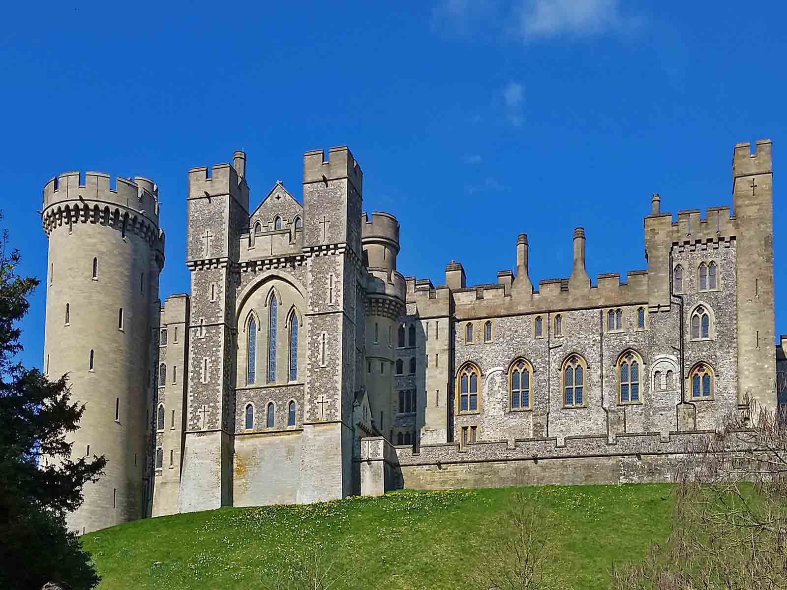

Slide 20
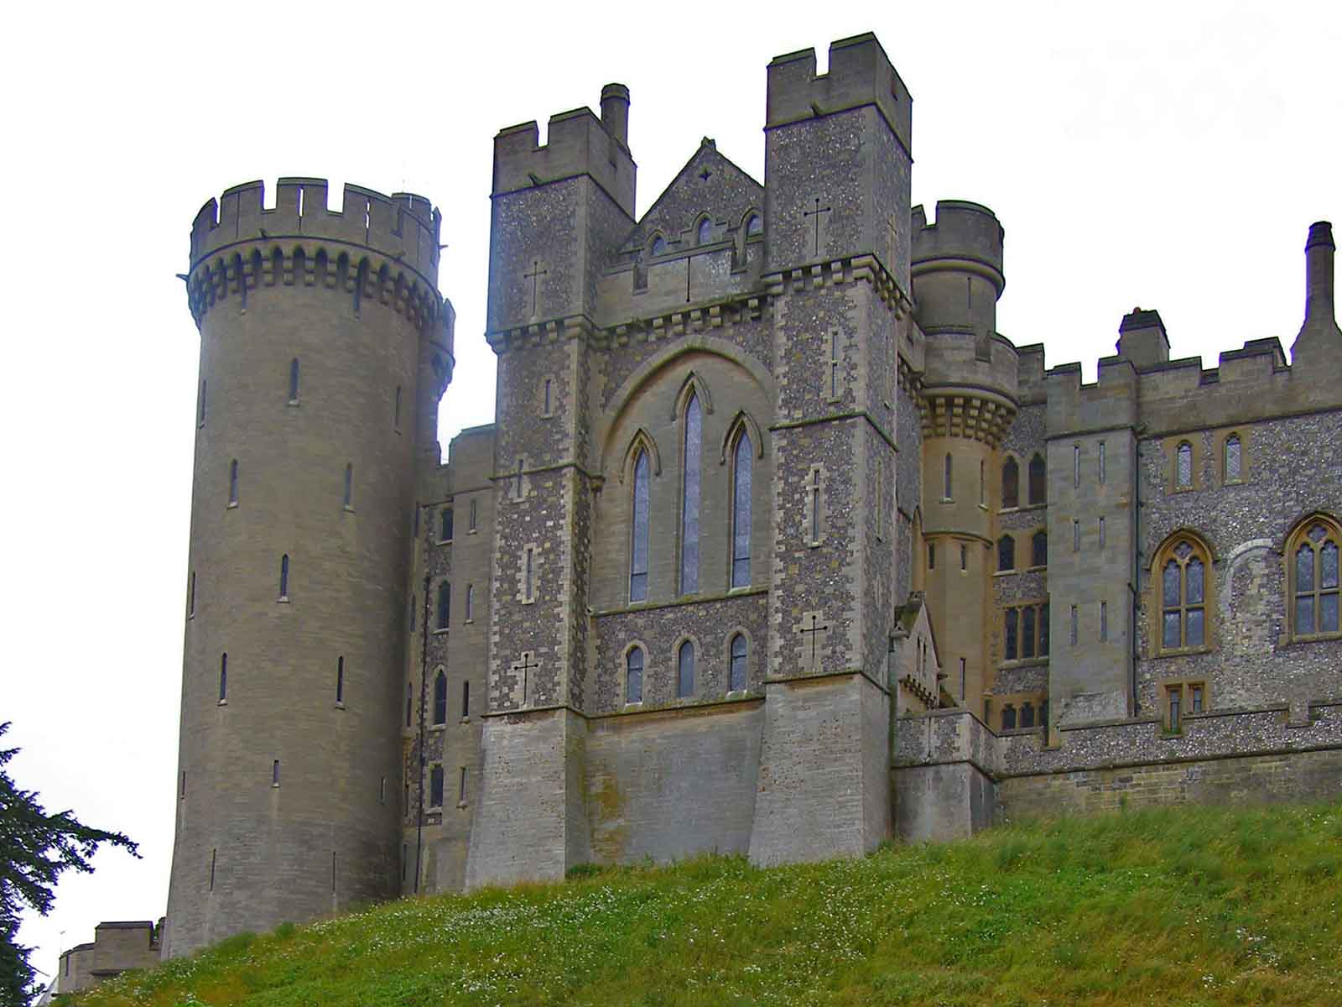

Slide 21
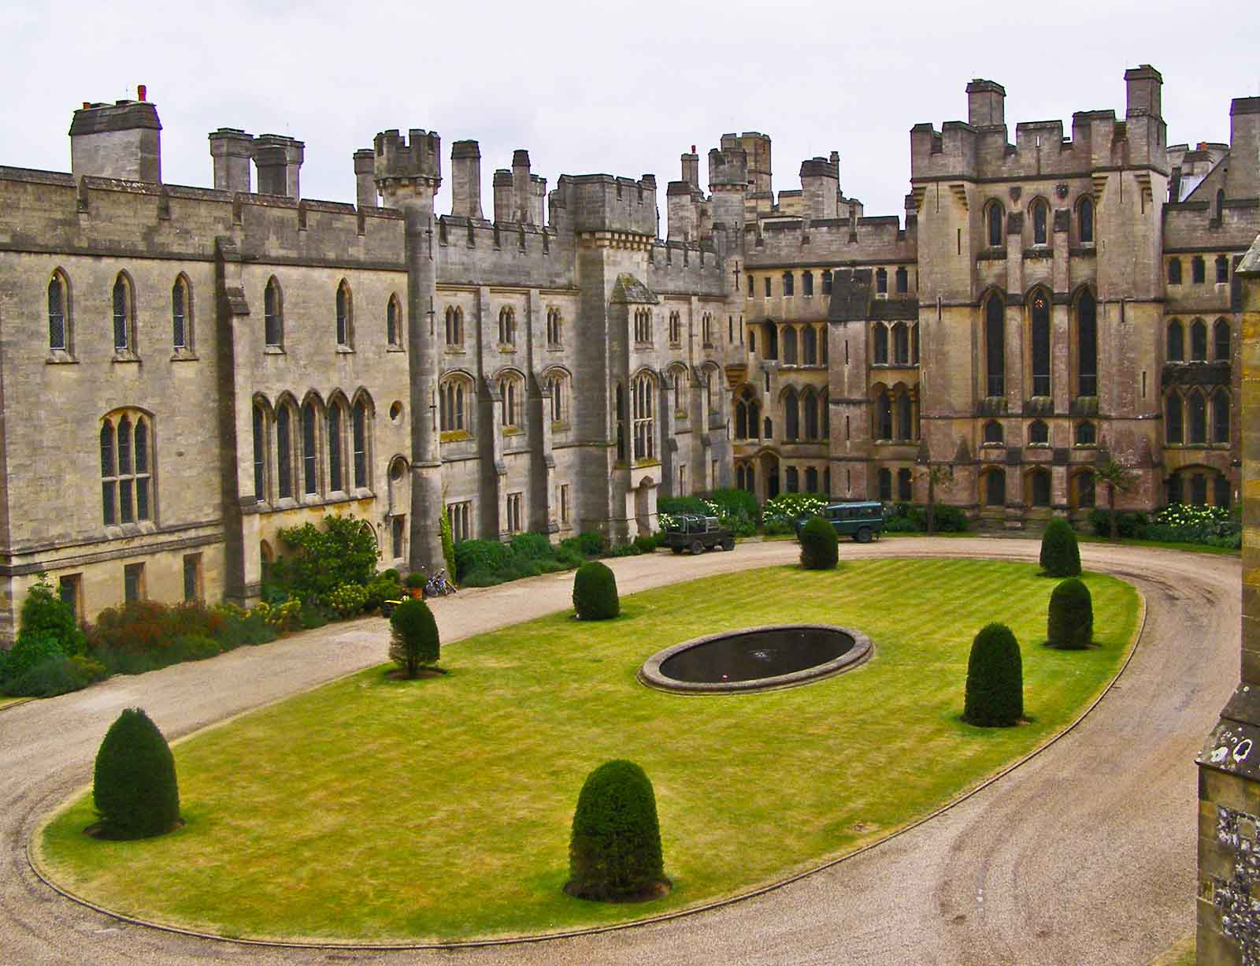

Slide 22
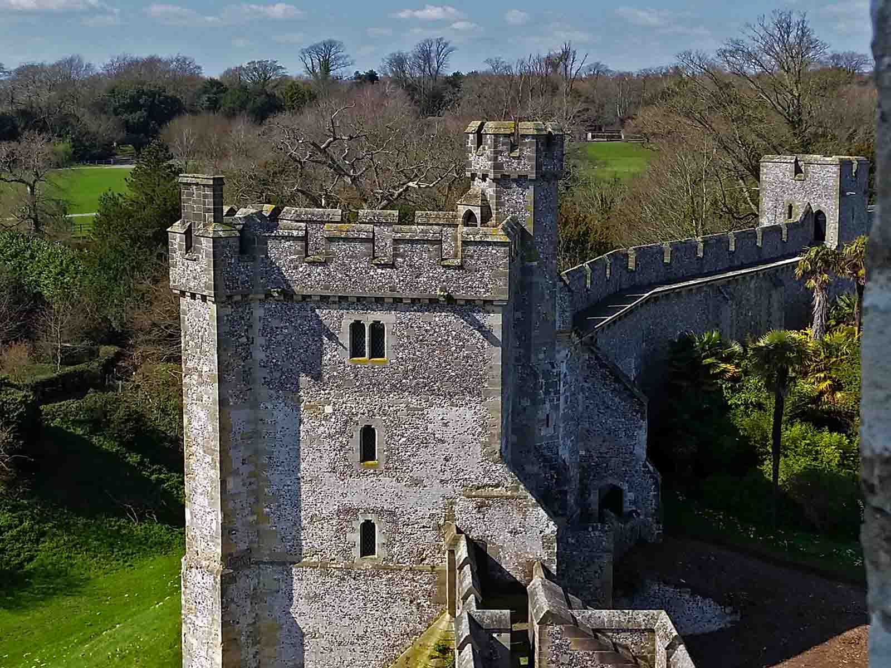

Slide 23
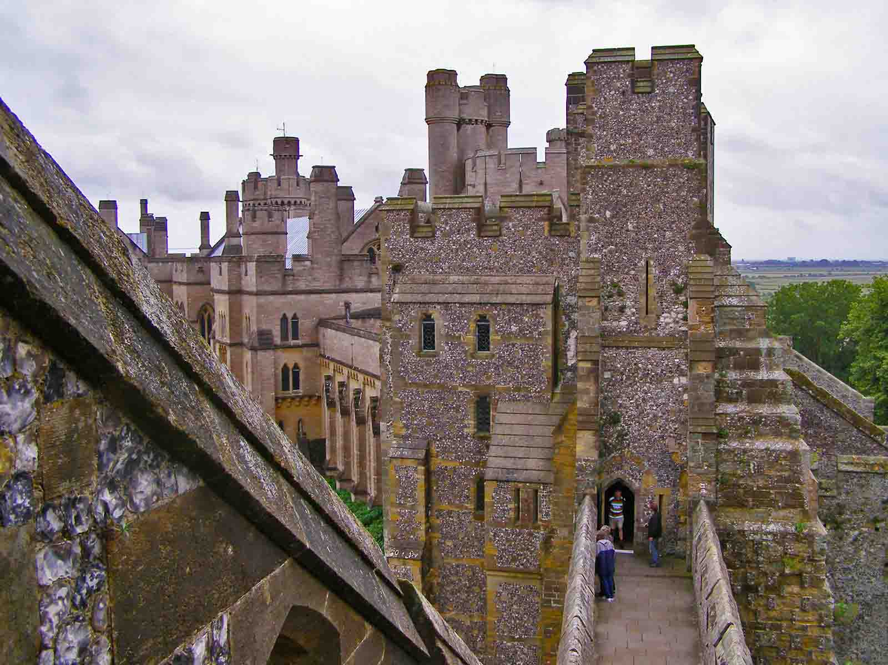

Slide 24
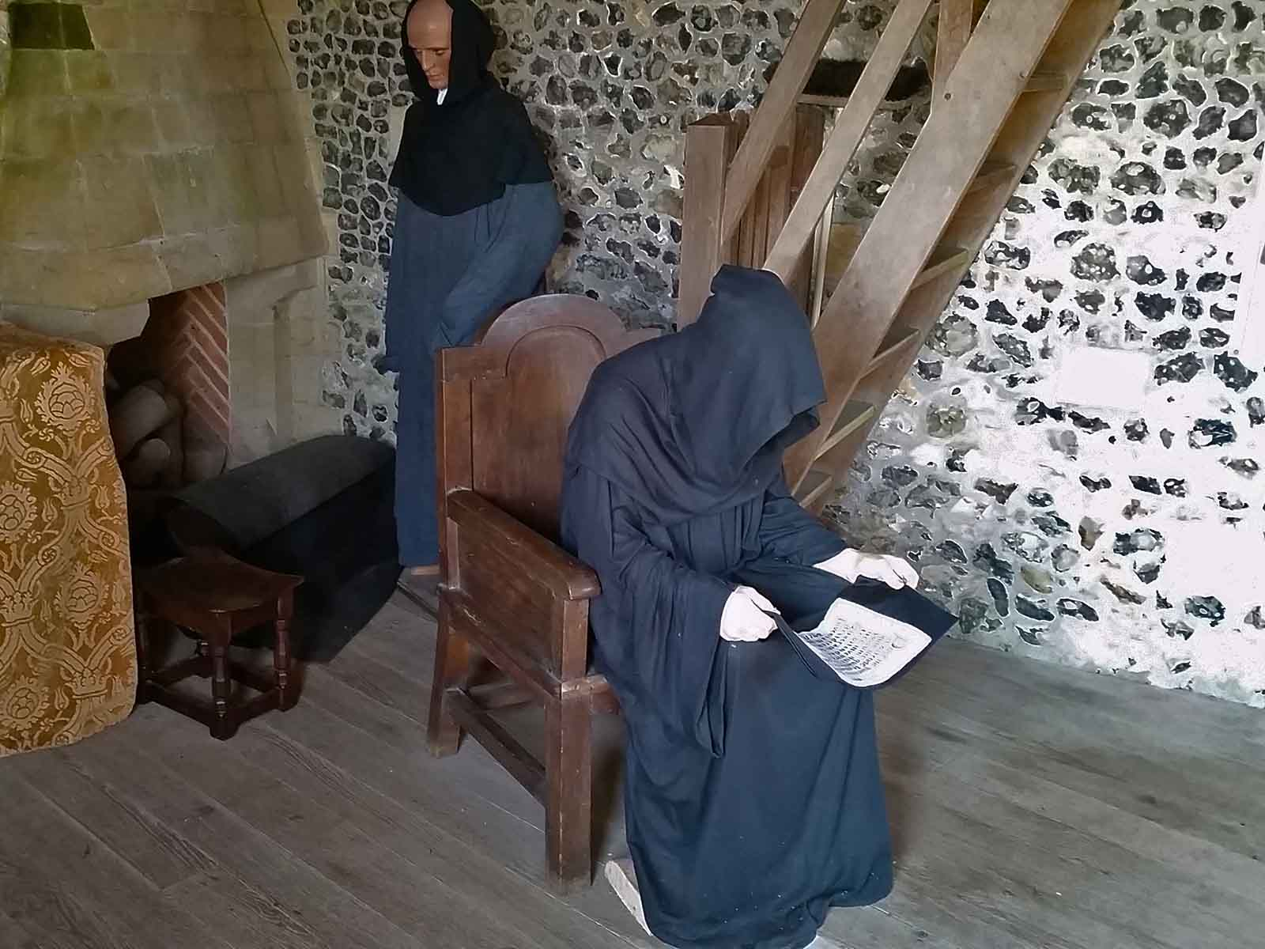

Slide 25
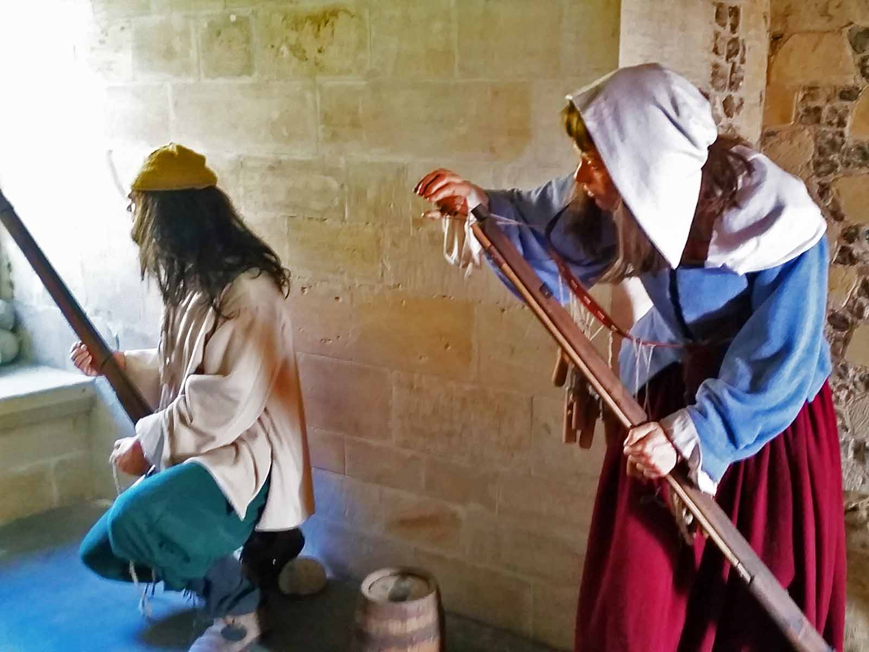

Slide 26
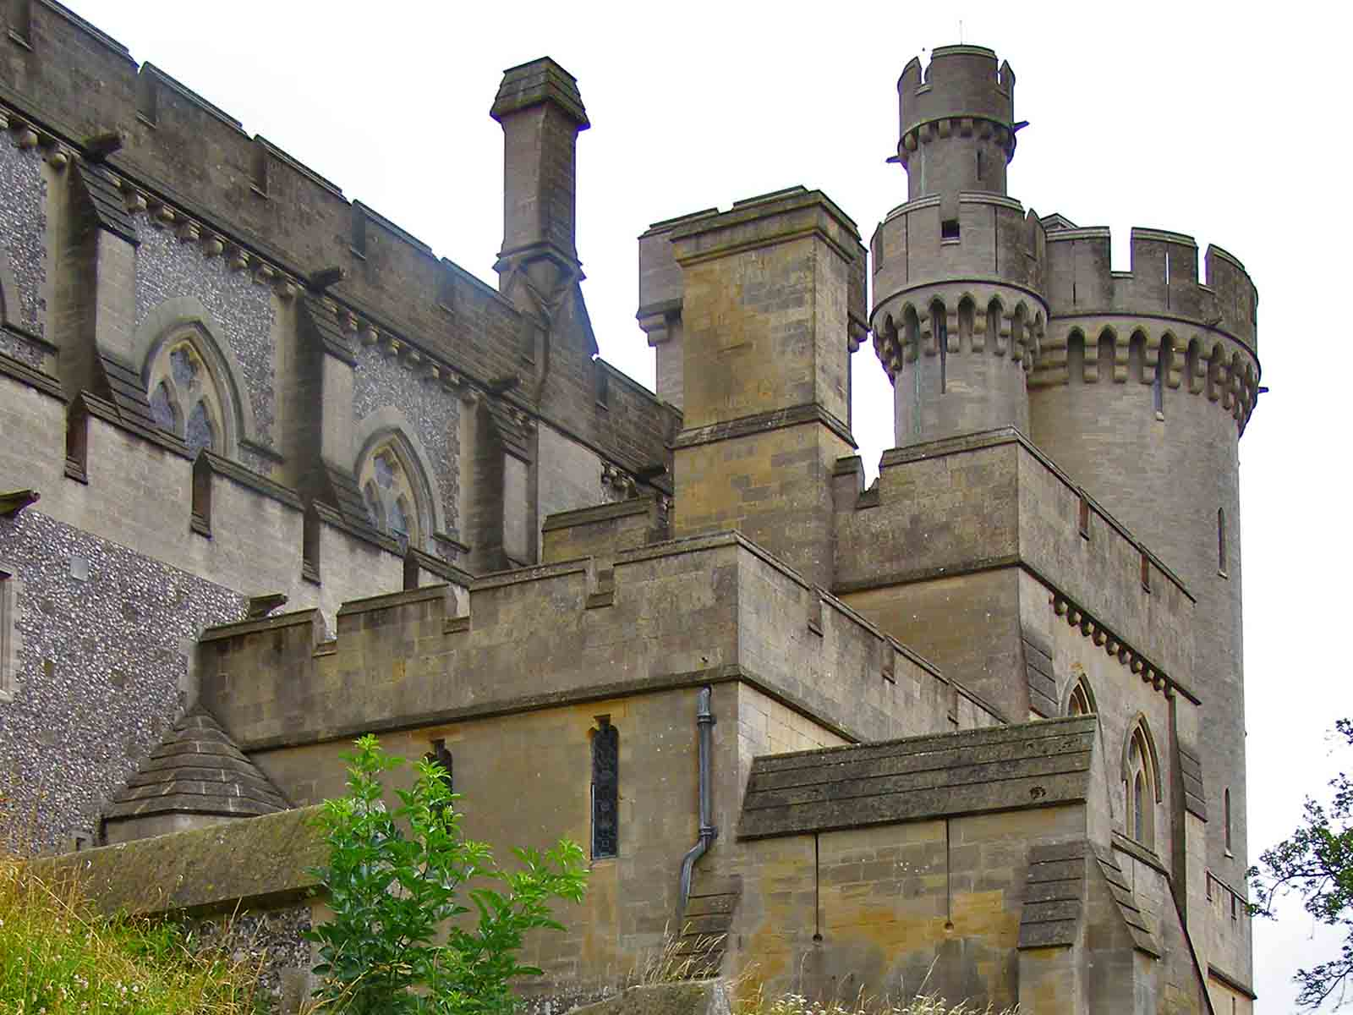

Slide 27
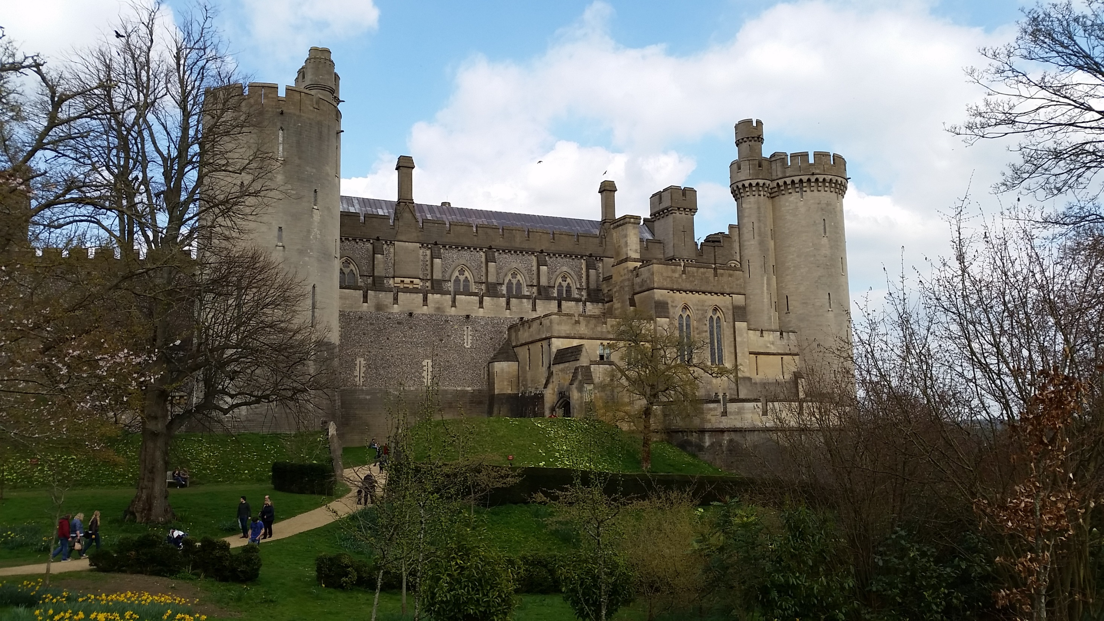

Slide 28
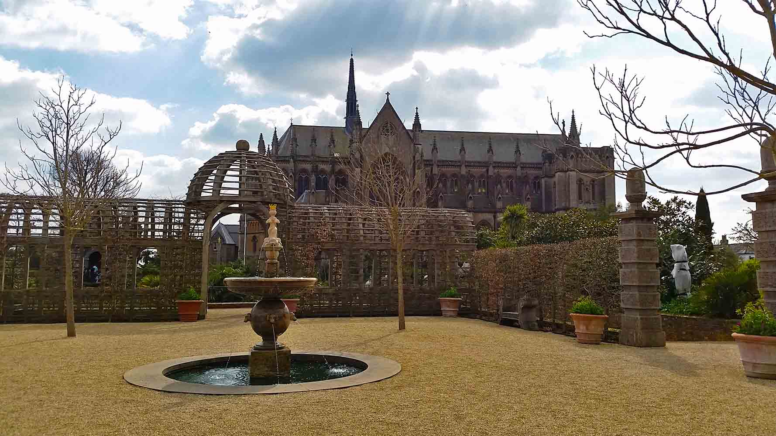

Slide 29
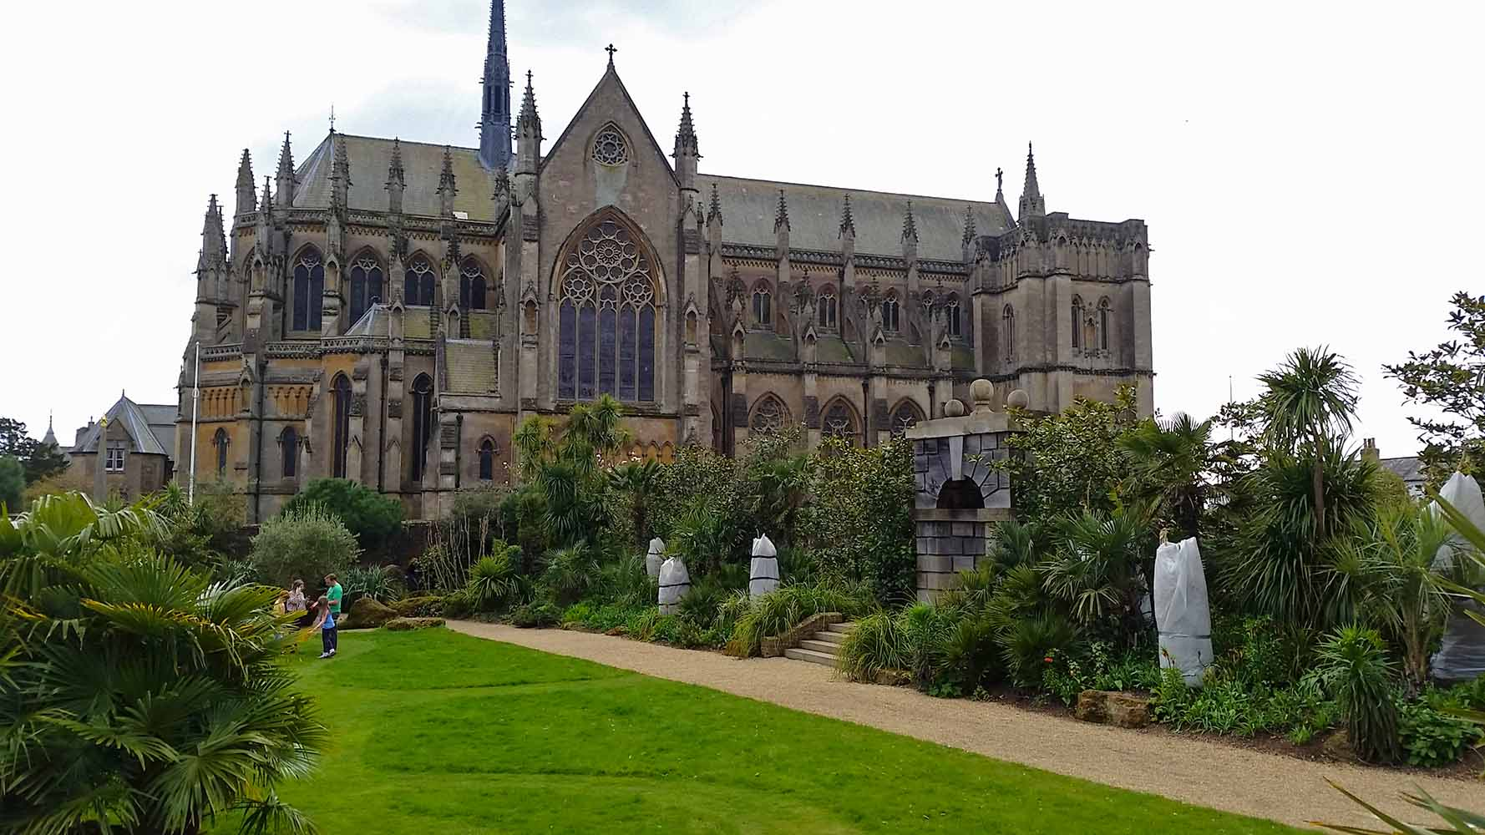

Slide 30
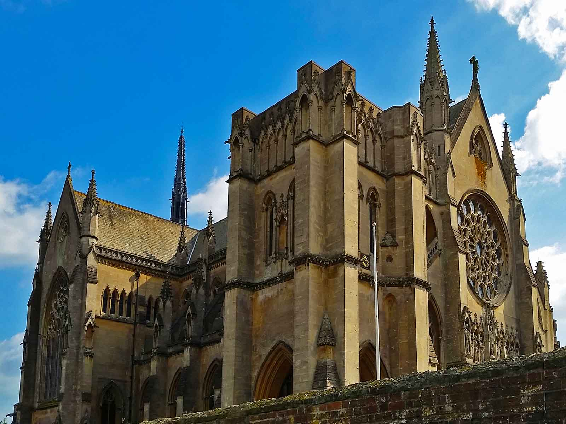

Slide 31
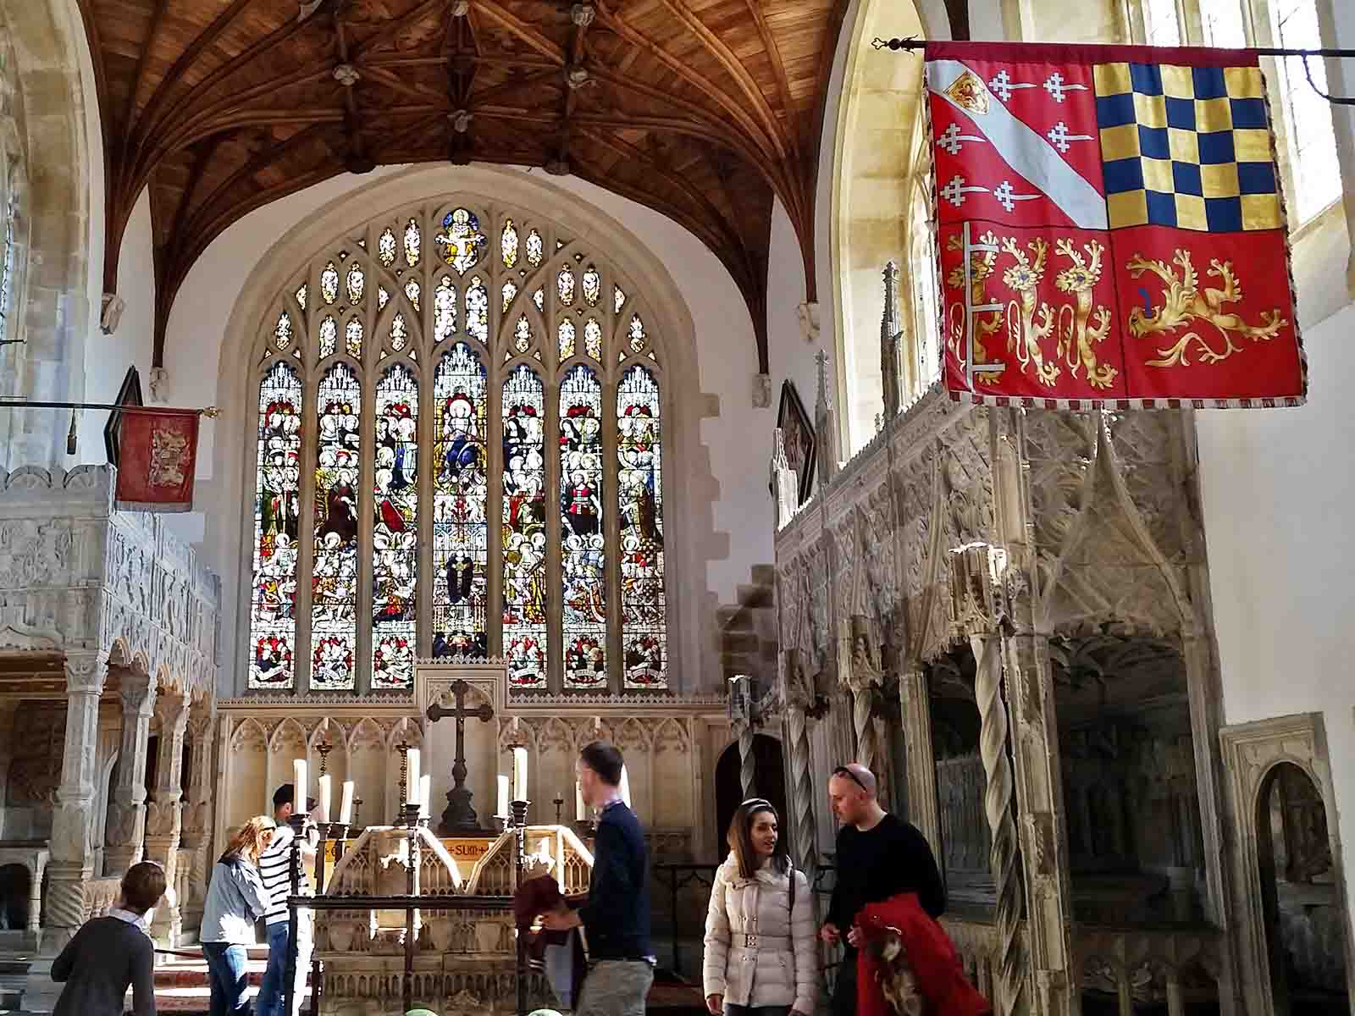

Slide 32
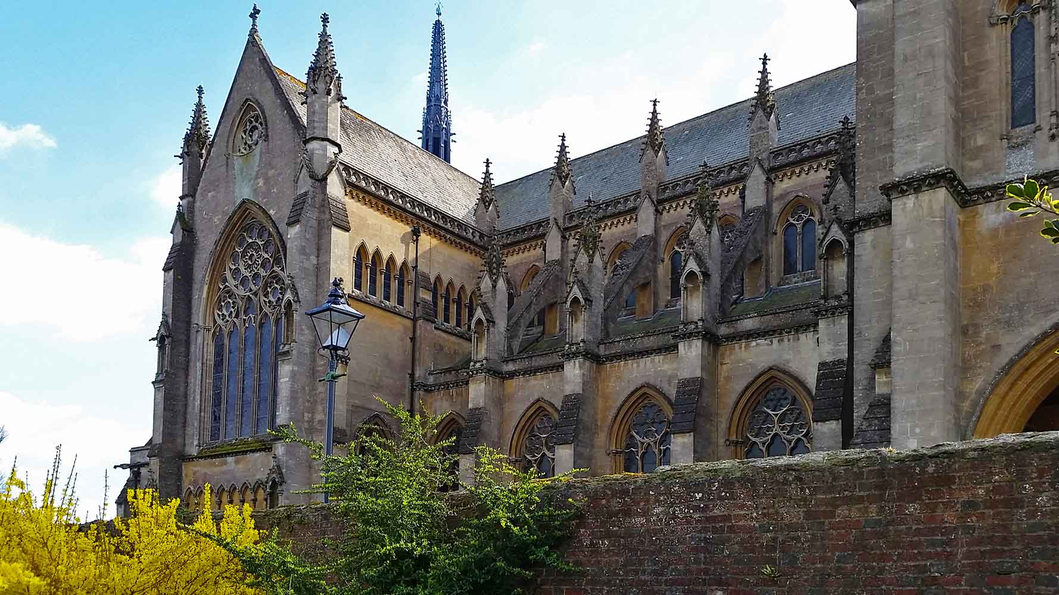

Slide 33
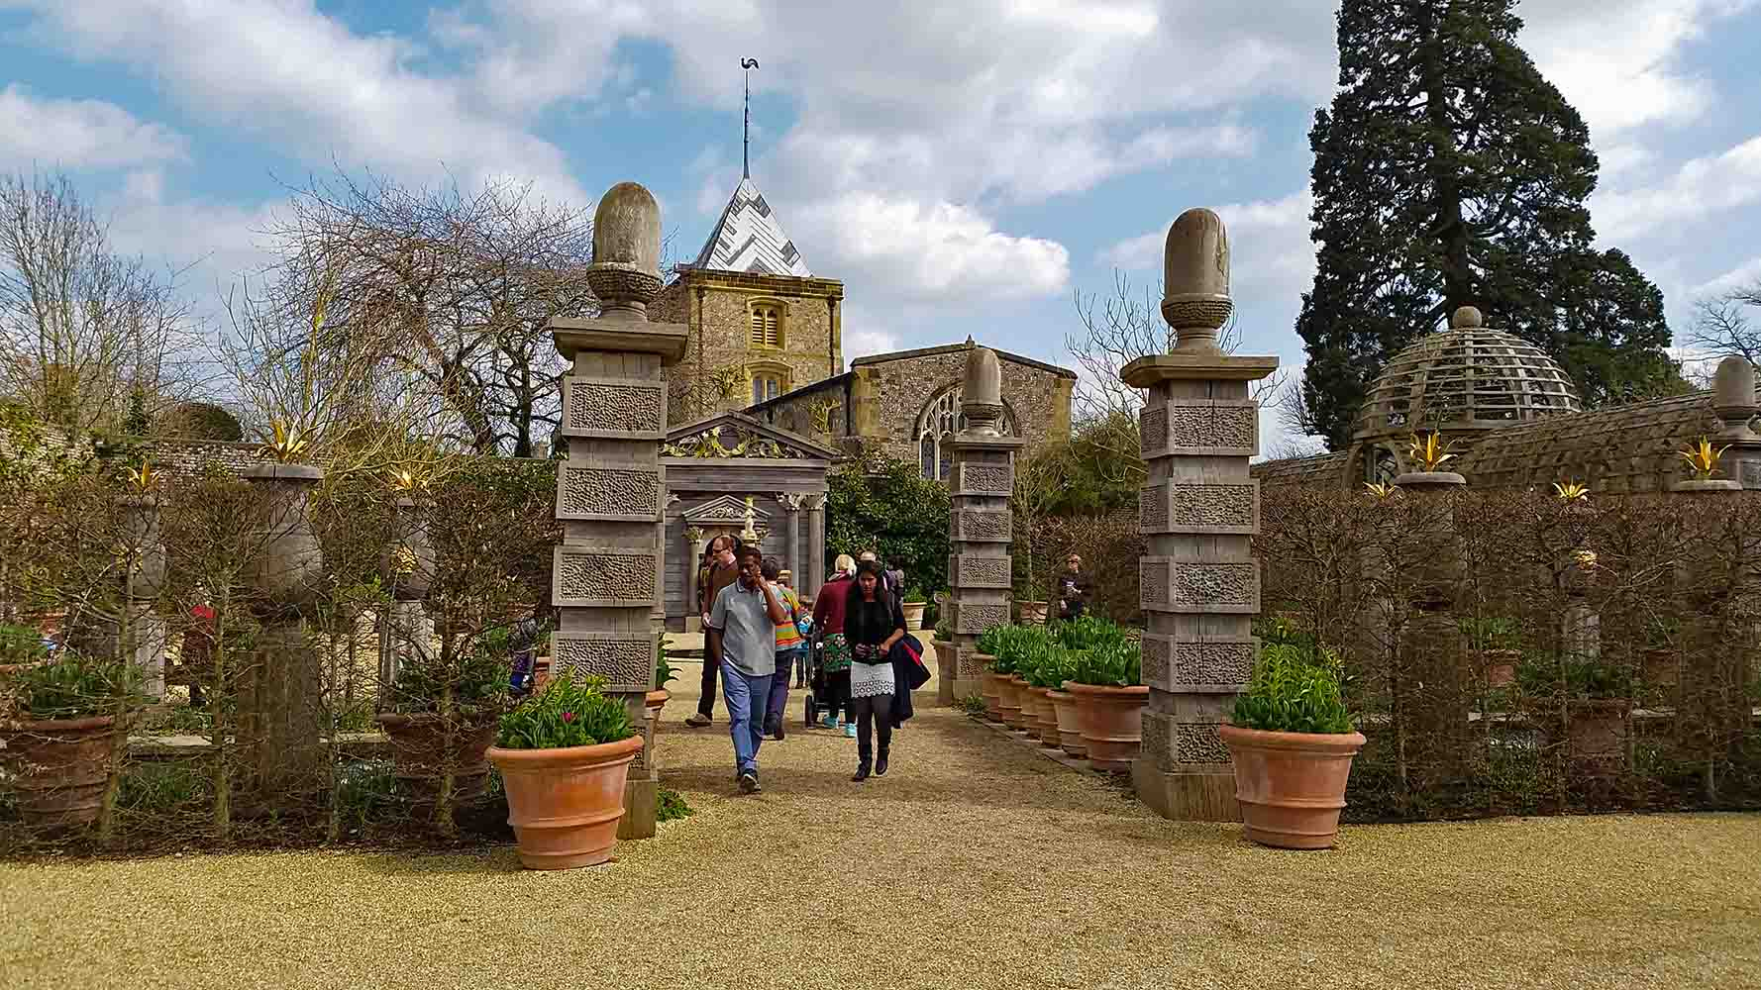

Slide 34
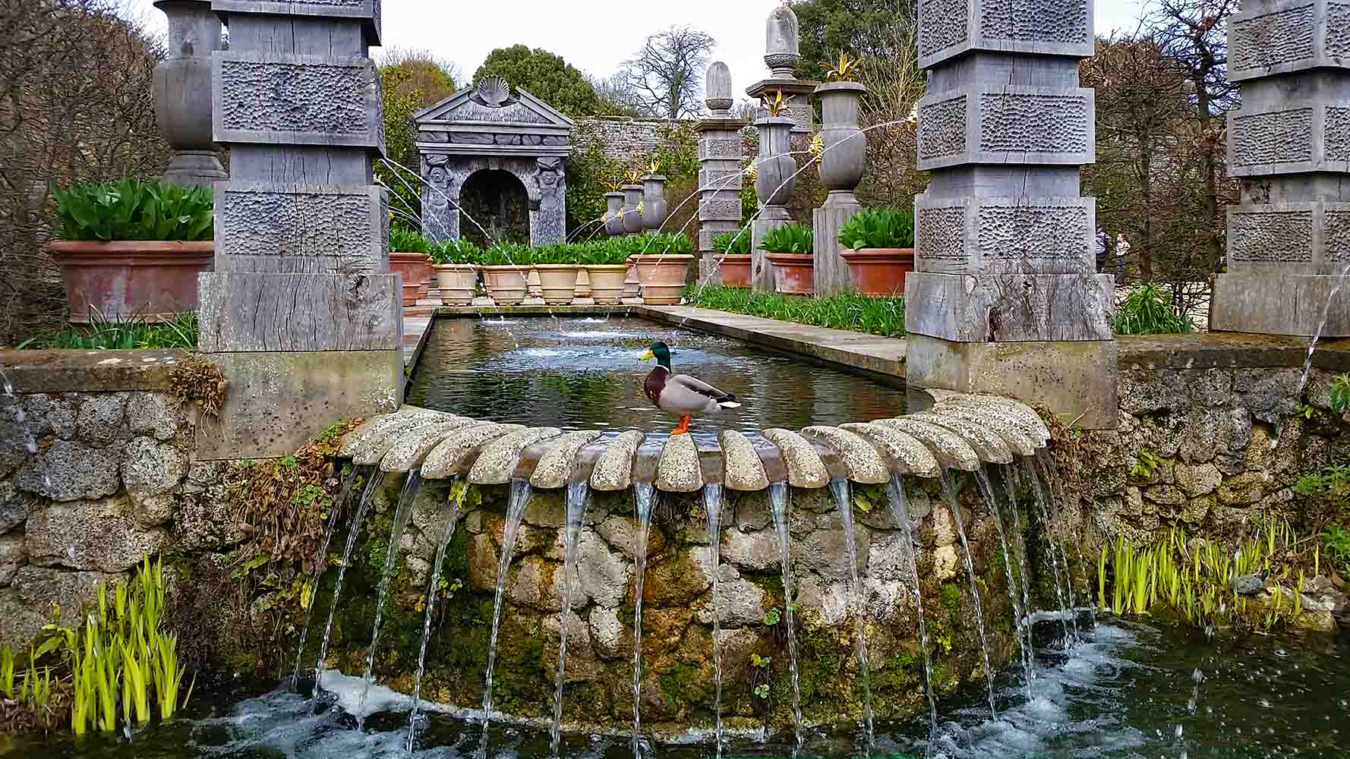

Slide 35
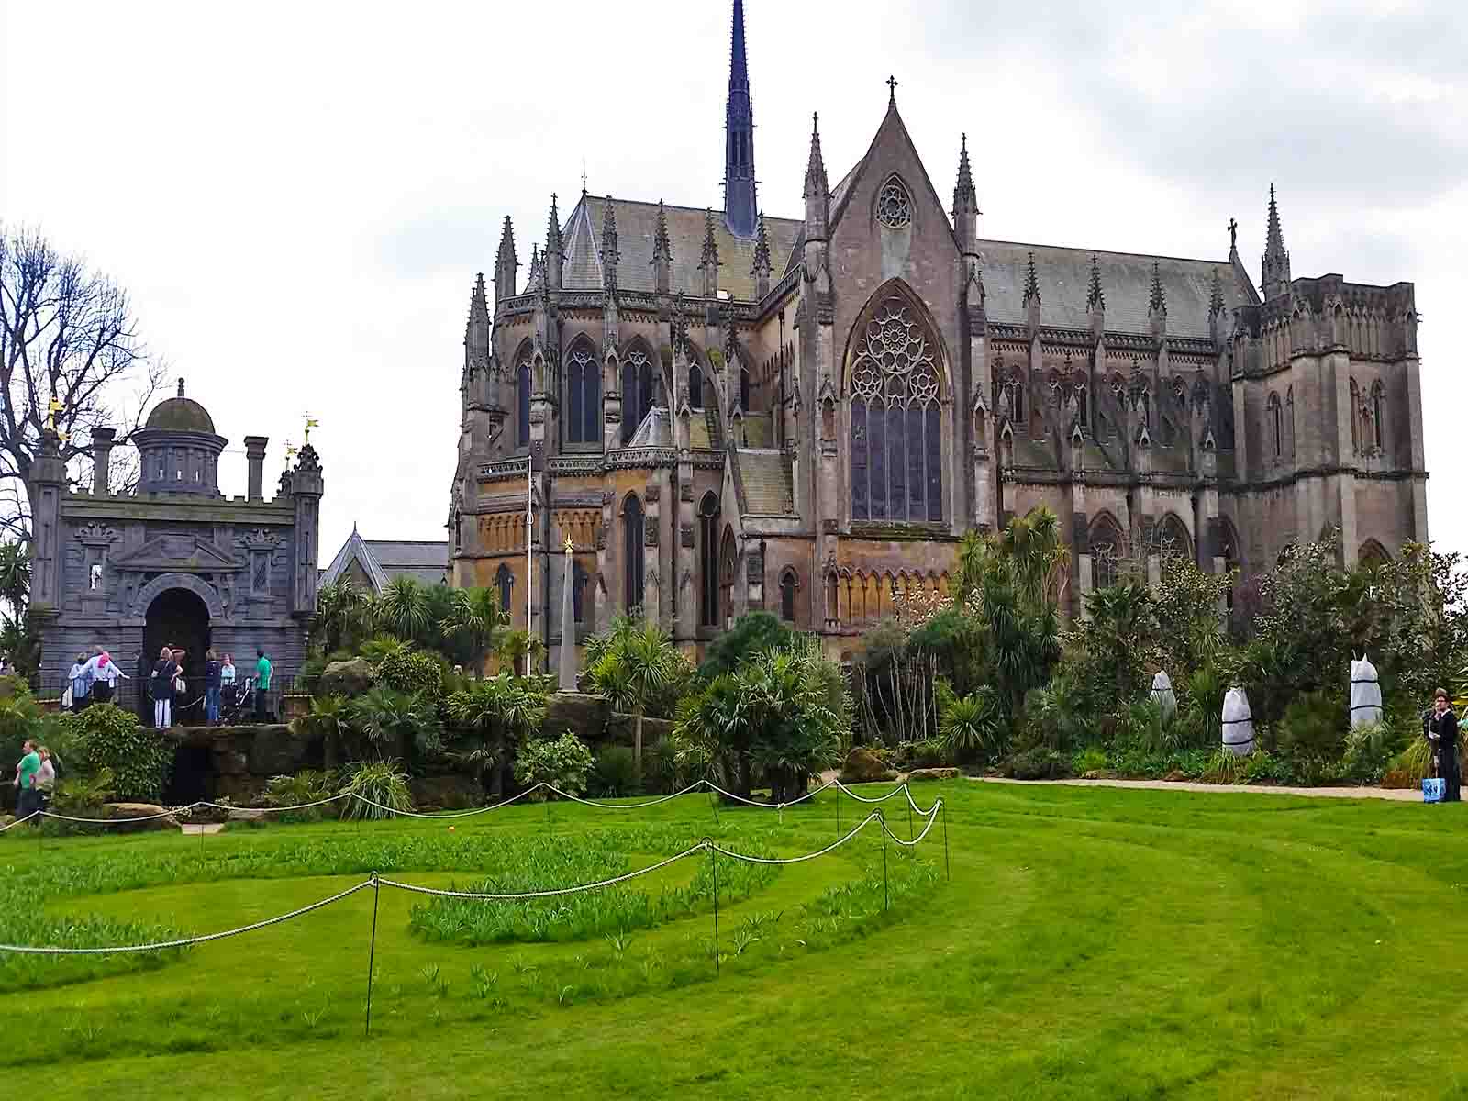

Slide 36
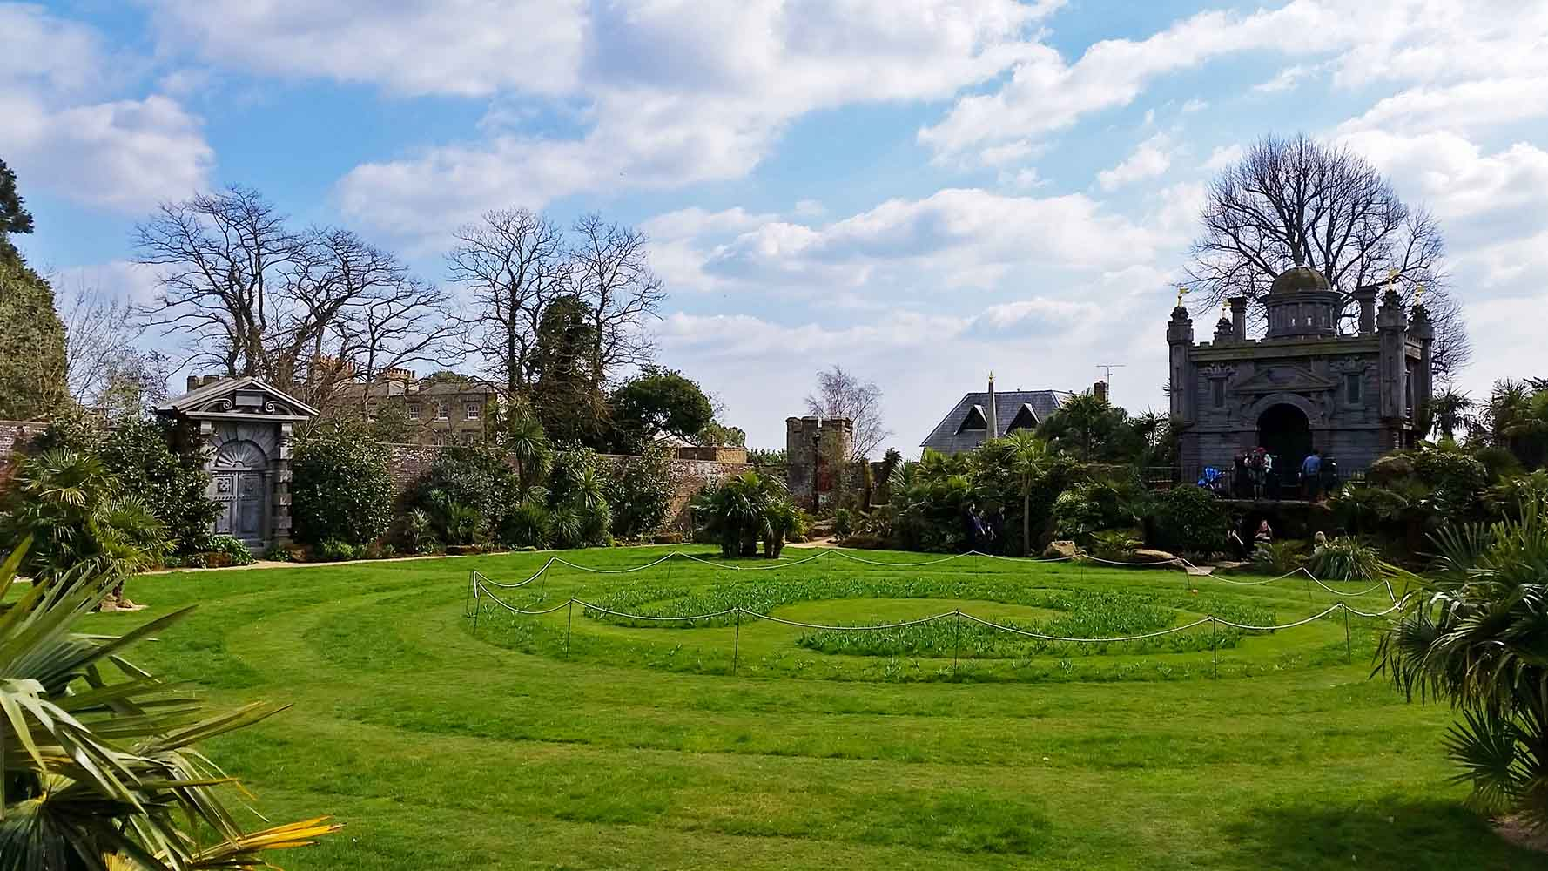

Slide 37
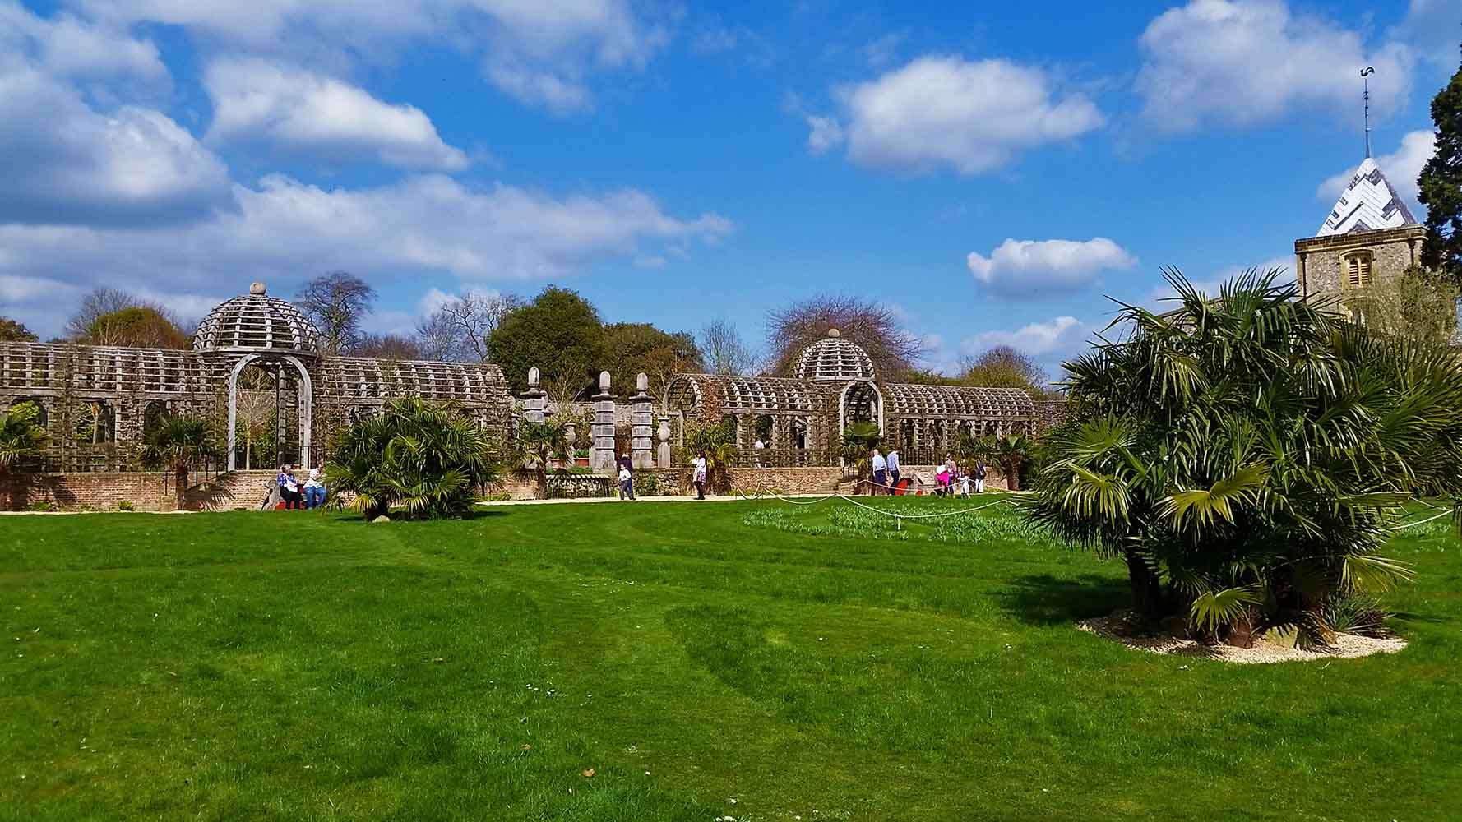

Slide 38
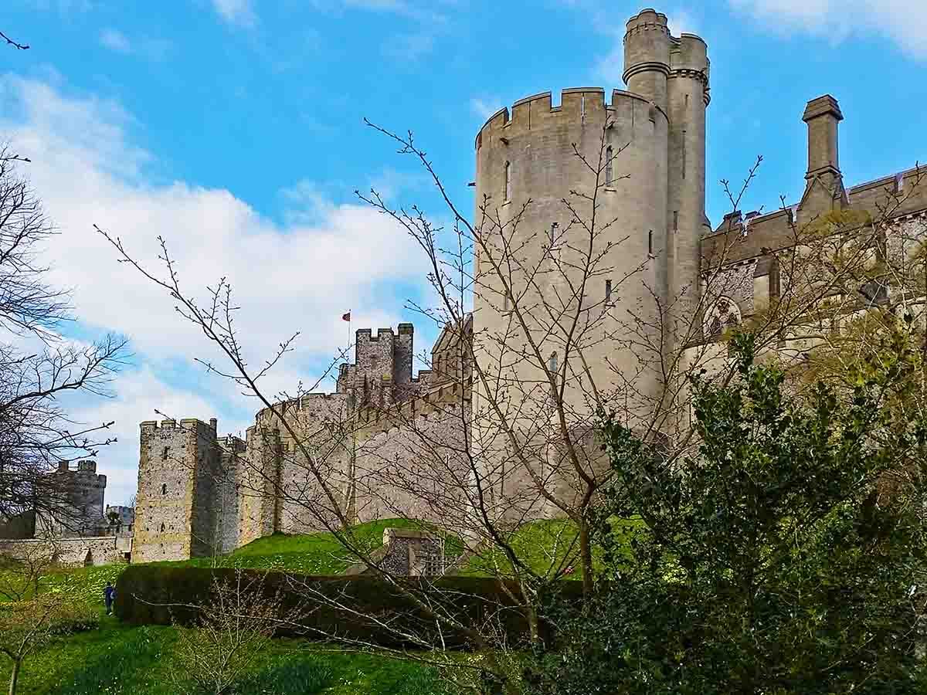

Slide 39
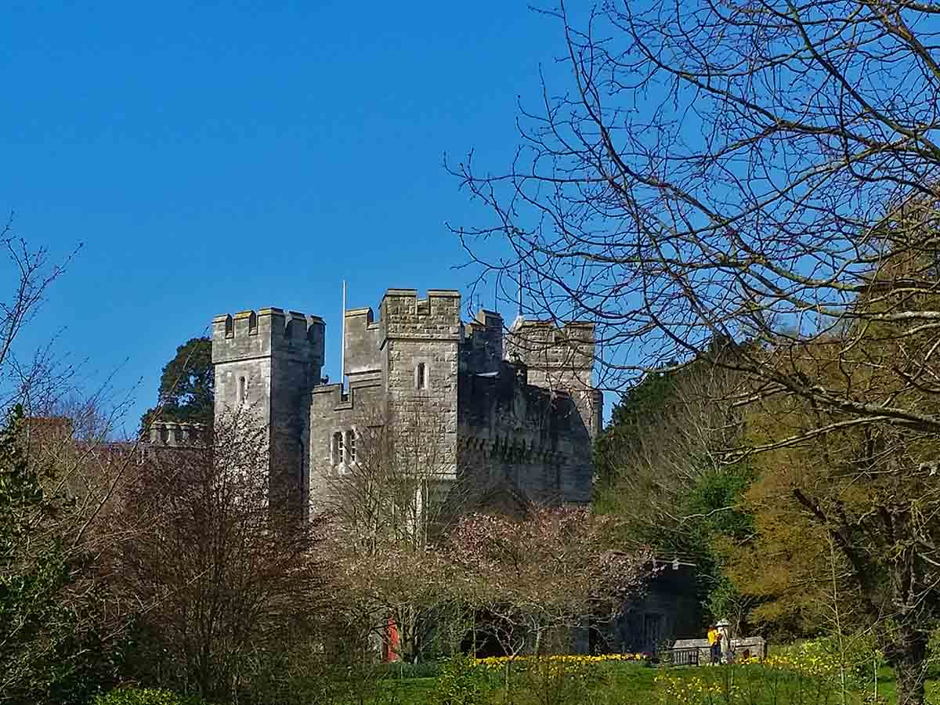

Slide 40
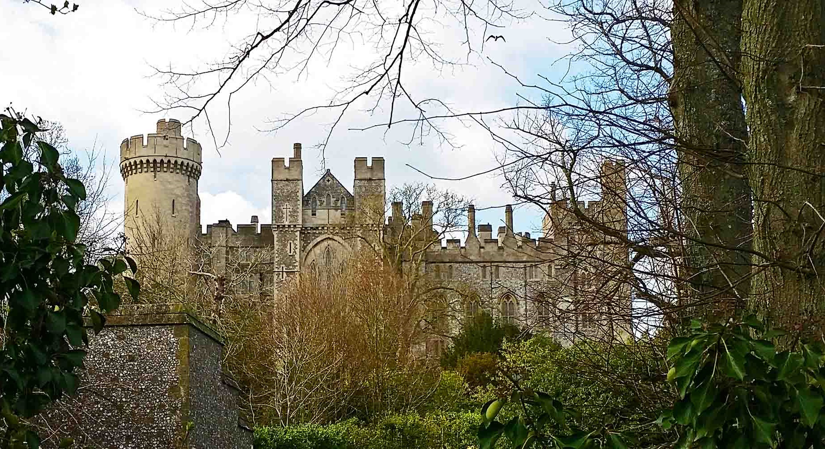

Slide 41



NEKOMERČNÁ PREZENTÁCIA!
PRÉSENTATION NON-COMMERCIALE!
NICHTKOMMERZIELLE PRÄSENTATION!
NON-COMERCIAL PRESENTACION!
NON-COMMERCIAL PRESENTATION!
Adios
Goodbye
Hej då
Addio
Viszlát
Güle güle
Au revoir
Dowidzenia
Dovidenia
До свидания
Vaarwel
Adeus
Αντίο
Auf Wiedersehen
להתראות
La revedere
Steve
(2015)
Thank you very much my dear friends for help with the translation.

